Slide 1
Lawbrary
Un servicio de Lawbrary, S.A.

Slide 2
¿Quiénes somos?

Slide 3
Misión
Visión
Una empresa enfocada en el desarrollo de aplicaciones para facilitar el aprendizaje y enseñanza en el área legal, para que todas las personas tengan la oportunidad y facilidad de envolverse en el tema con el menor gasto posible.
Convertirse en una empresa que brinde diversos servicios para facilitar el acceso a las leyes no solo nacionales sino internacionales y volverse una comunidad en la que, por medio de sus miembros, se dé una respuesta y una interpretación a los documentos.

Slide 4
Los problemas

Slide 5
Leyes obsoletas
Cada año se crean nuevas leyes.
Las leyes que se pudieron adquirir anteriormente, pierden vigencia sobre las nuevas.

Slide 6

Acceso a leyes

Slide 7

Anotaciones en documentos

Slide 8

Interpretación de los documentos

Slide 9
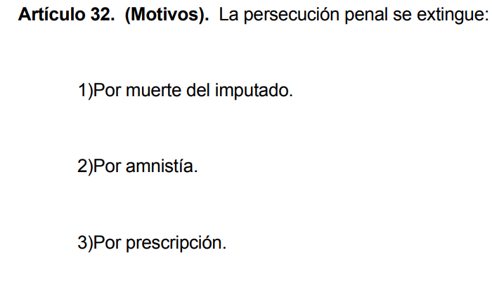
Ejemplo
Fuente: Código procesal penal

Slide 10
Soluciones actuales

Slide 11
Documentos físicos

Slide 12

INFILE
Aplicación que permite al usuario acceder de forma inmediata, útil y práctica a las Leyes de Guatemala.
Ofrece actualización diaria a base de datos.
Descargas de documentos para consultar y transportar los mismos

Slide 13
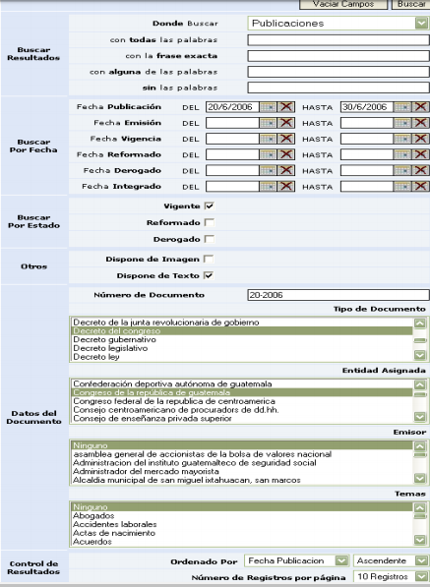
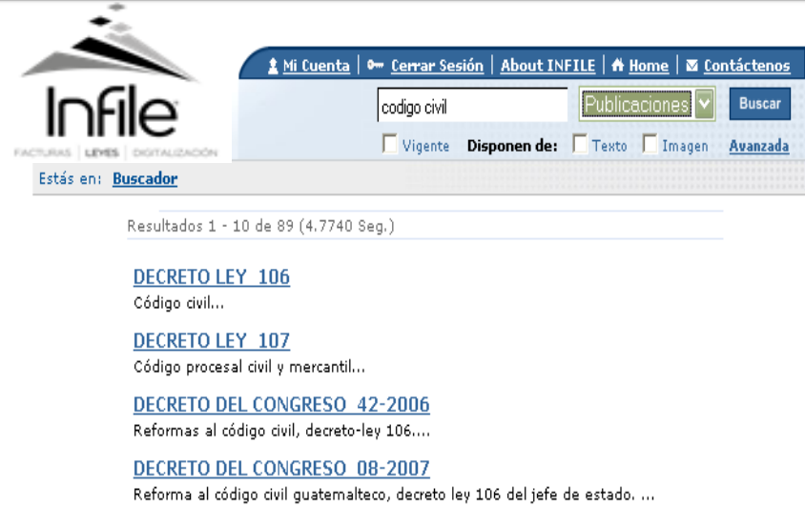
Búsquedas

Slide 14
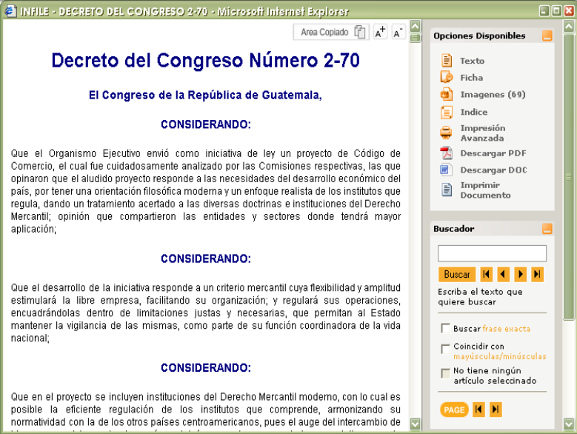
Visor de documentos

Slide 15

Biblioteca virtual – Portal SAT
Aplicación web que permite acceder a la legislación de Guatemala.
Ofrece orientación legal a algunos casos específicos.
Consta de un repositorio virtual.
Permite la descarga de los documentos.

Slide 16
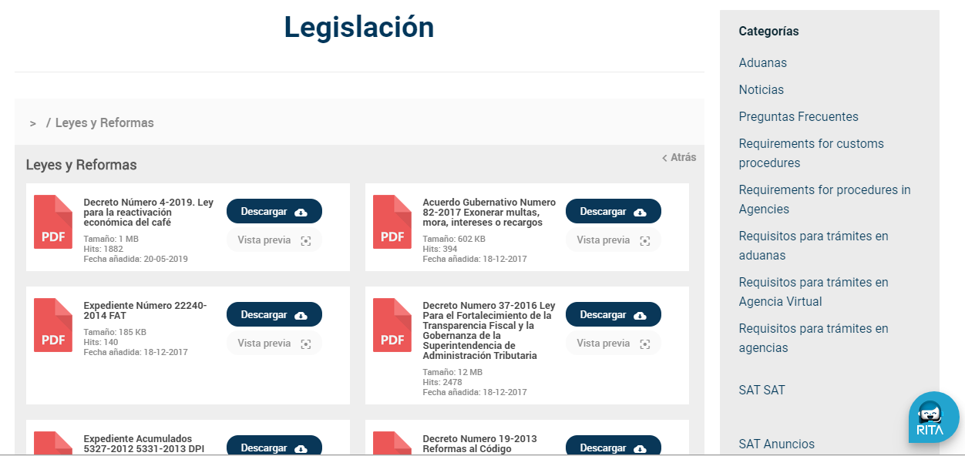
Acceso a legislación

Slide 17
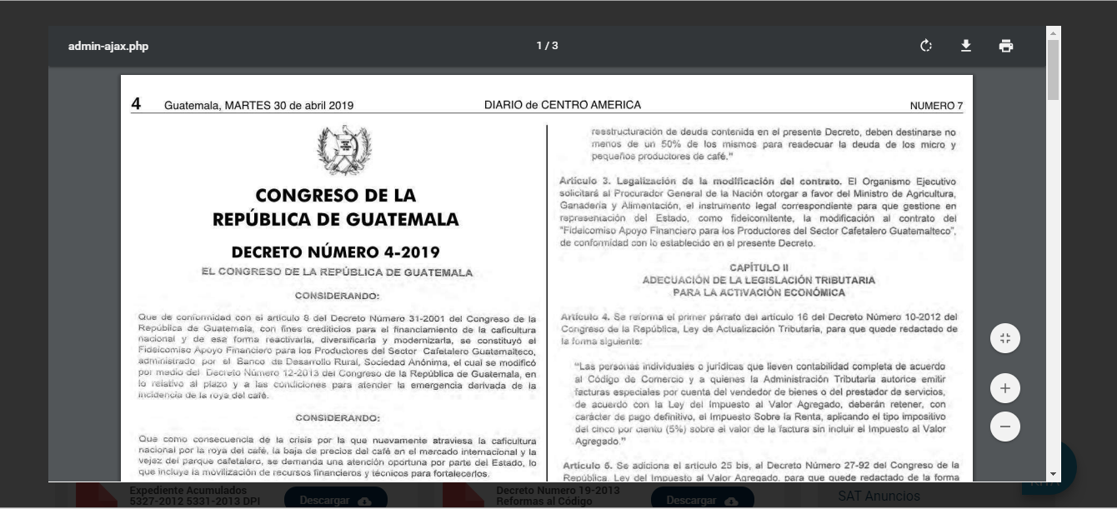
Visor de documentos

Slide 18

Nuestra solución

Slide 19
Objetivos
GENERAL
Brindar una solución fácil y rápida para acceder, consultar e interpretar las leyes guatemaltecas en cualquier momento a través de una aplicación web.
ESPECÍFICOS
Proveer a los usuarios una plataforma fácil de utilizar que agilice y ayude a la búsqueda e interpretación de los documentos legales.
Proveer la facilidad de hacer anotaciones o comentarios de artículos específicos, para facilitar el estudio y recordatorio de las mismas.

Slide 20
¿Qué es Lawbrary?
Aplicación web que permite el acceso a documentos legales de Guatemala en cualquier momento.
Permite búsquedas en base a texto dentro de los documentos y en base a palabras clave.
Permite hacer anotaciones públicas en artículos.

Slide 21
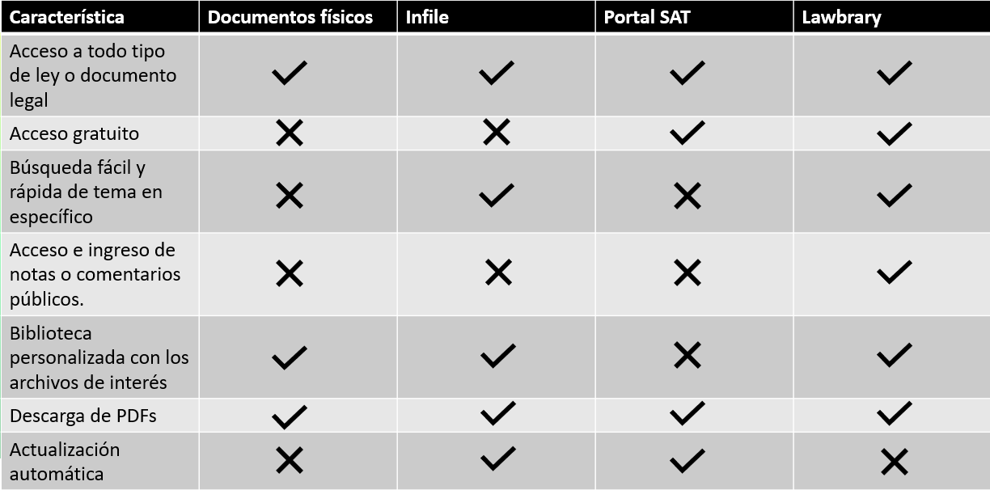

Matriz comparativa

Slide 22
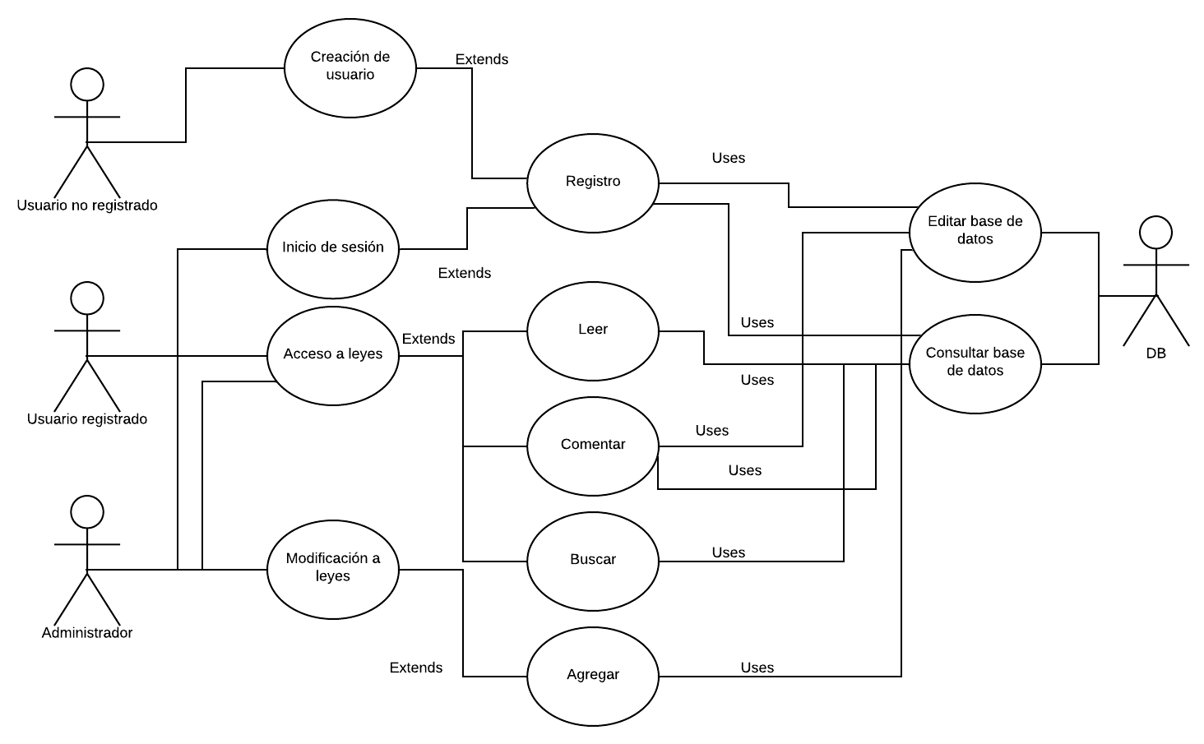
Diagrama casos de uso

Slide 23
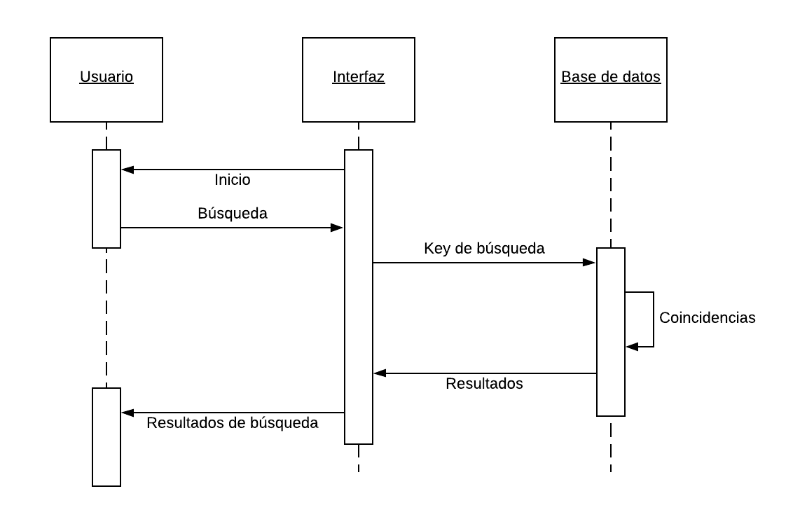
Diagrama de secuencia: búsquedas

Slide 24
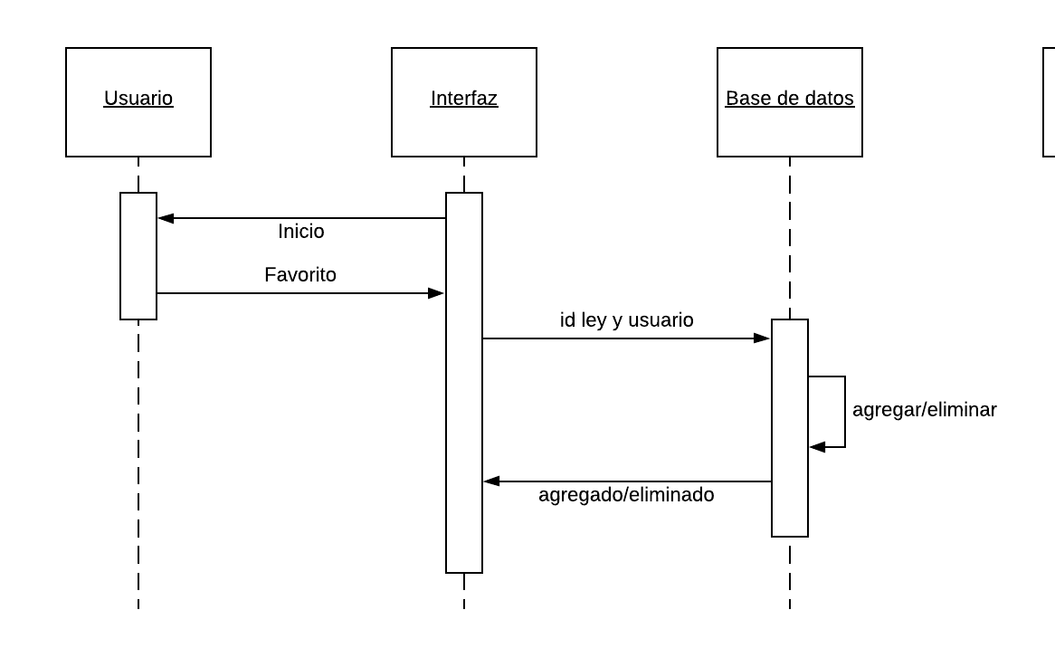
Diagrama de secuencia: favorito

Slide 25
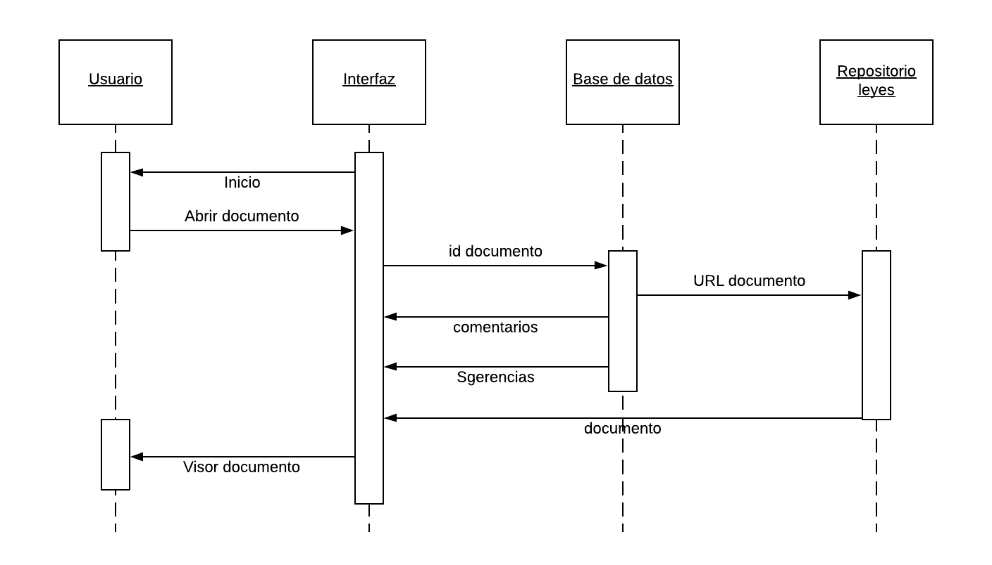
Diagrama de secuencia: abrir documento

Slide 26
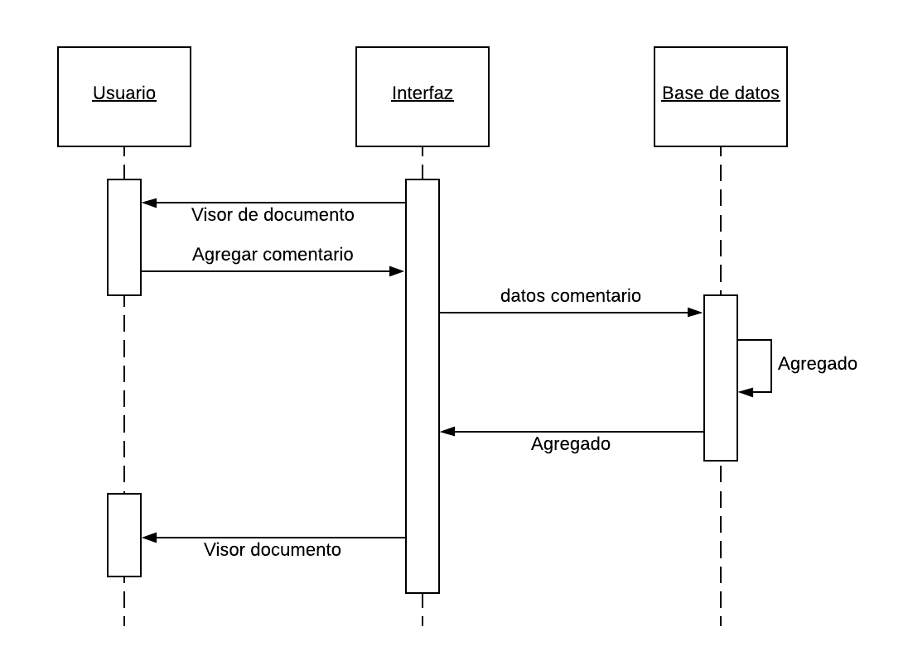
Diagrama de secuencia: comentario

Slide 27
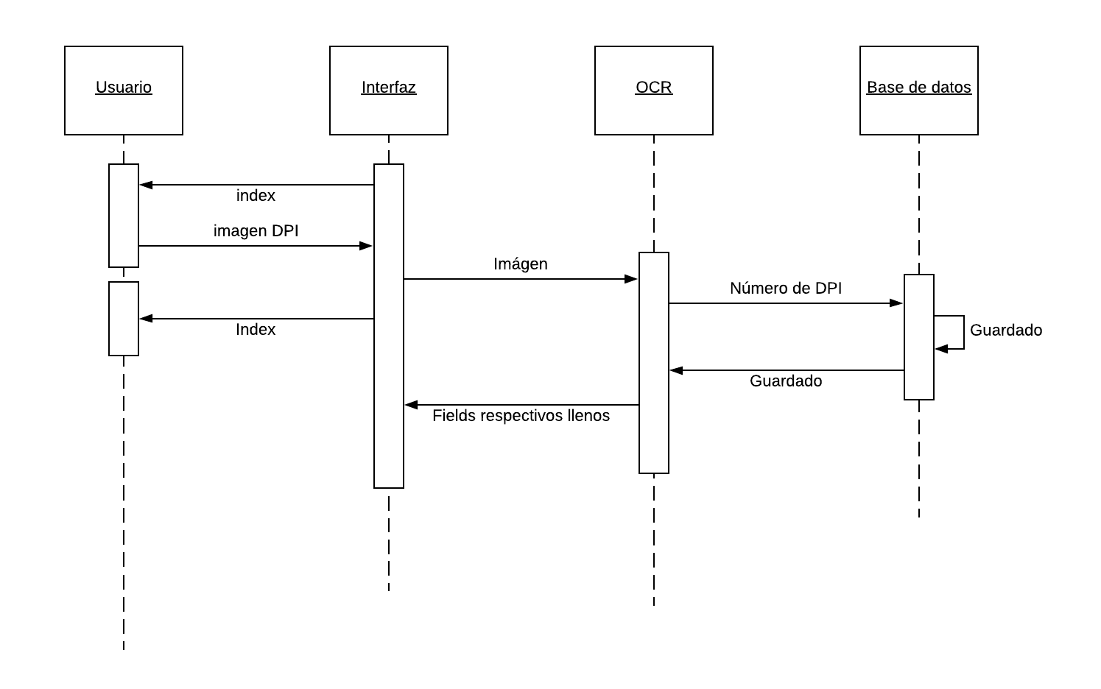
Diagrama de secuencia: análisis de DPI

Slide 28
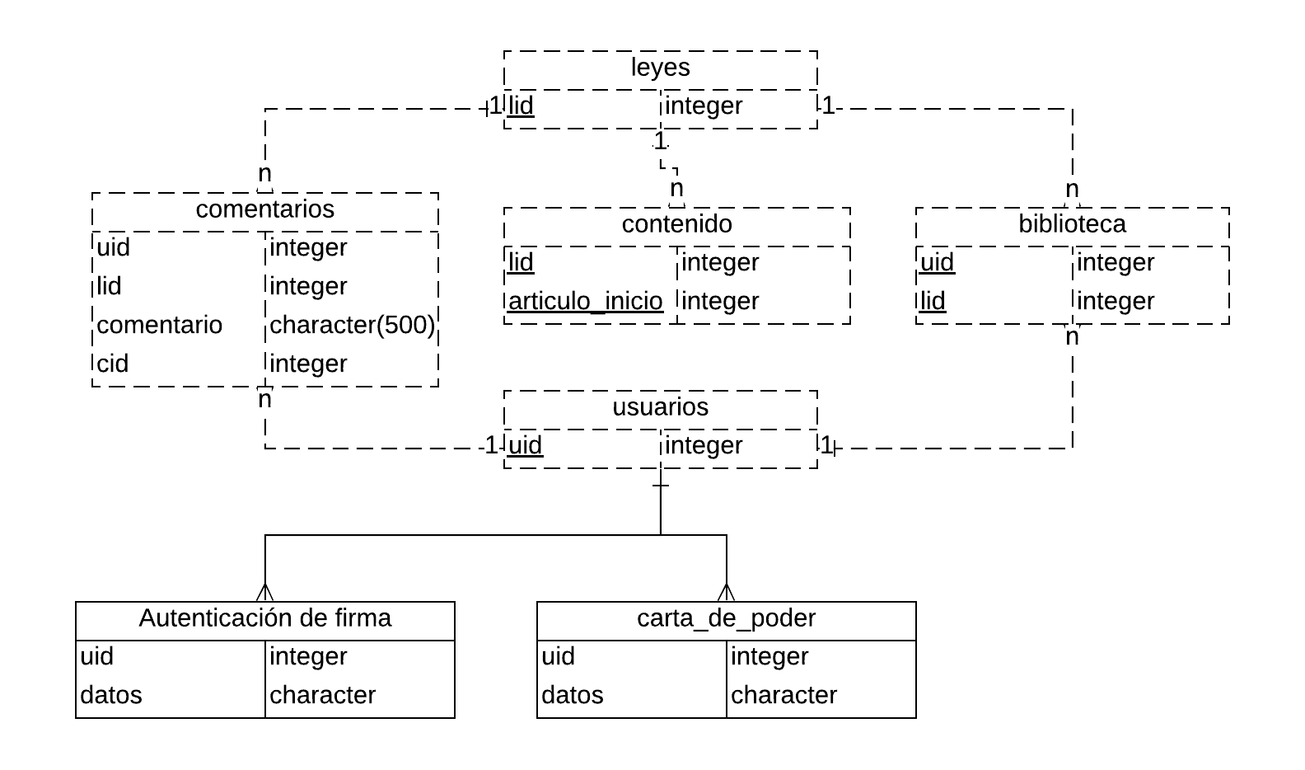
Modelo relacional

Slide 29
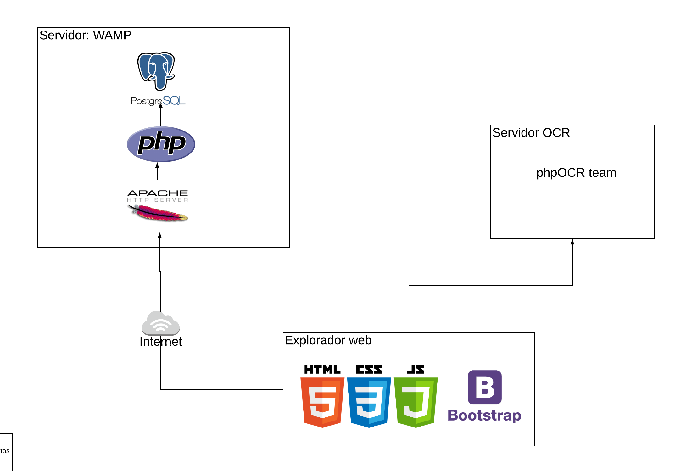
Diagrama de arquitectura

Slide 30
Demostración

Slide 31
Mejoras a futuro
Publicidad.
Chat para interacción privada entre usuarios.
Incluir legislación de otros países.

Slide 32
Conclusiones
Existen muchas formas de desplegar PDFs a la hora de hacer una aplicación web. Dependiendo de las características que se buscan, se debe pensar bien cuál implementar.
Al realizar búsquedas se debe tomar en cuenta el rendimiento y rapidez de la aplicación.

